Slide 1

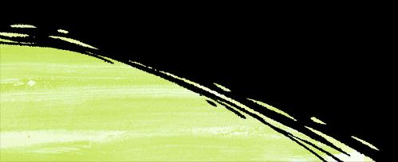


CHÀO MỪNG CÁC CON
ĐẾN VỚI TIẾT HỌC TRỰC TUYẾN
Môn : Đạo đức
Thực hành kĩ năng giữa học kì 2
HAPPY

Slide 2
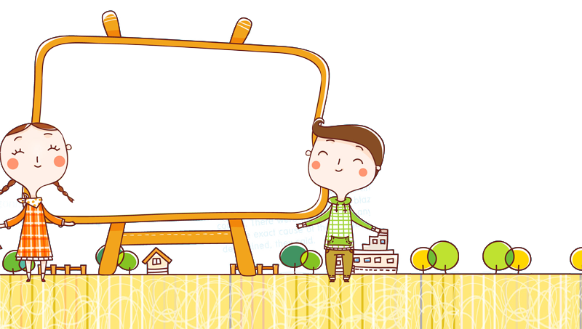
KHỞI ĐỘNG
- Vì sao phải bảo vệ các công trình công cộng?
- Nêu những việc làm cụ thể bảo vệ các công trình công cộng?

Slide 3

ÔN CÁC BÀI ĐÃ HỌC
Bài 9: Kính trọng và biết ơn người lao động
Bài 10: Lịch sự với mọi người
Bài 11: Giữ gìn các công trình công cộng

Slide 4
Bài 9: Kính trọng và biết ơn người lao động
Những hành động, việc làm nào dưới đây thể hiện sự kính trọng người lao động?
Chào hỏi lễ phép
Nói trống không
Giữ gìn sách vở, đồ dùng, đồ chơi
Dùng hai tay khi đưa hoặc nhận vật gì
Học tập gương những người lao động
Quý trọng sản phẩm lao động
Giúp đỡ người lao động những việc phù hợp với khả năng
Chế giễu người lao động nghèo, người lao động chân tay

Slide 5
Hãy sưu tầm các câu ca dao, tục ngữ, bài thơ, bài hát, tranh, truyện,…nói về người lao động

Slide 6
Rủ nhau đi cấy đi cày
Bấy giờ khó nhọc, có ngày phong lưu.
Trên đồng cạn, dưới đồng sâu
Chồng cày, vợ cấy, con trâu đi bừa.
Cày đồng đang buổi ban trưa
Mồ hôi thánh thót như mưa ruộng cày.
Ai ơi! Bưng bát cơm đầy
Dẻo thơm một hạt, đắng cay muôn phần.

Slide 7
Bài 10: Lịch sự với mọi người
Em hãy cùng các bạn trong nhóm thảo luận tình huống sau:
Nam và các bạn đang chơi bóng đá ở sân nhà văn hoá, do sơ ý, quả bóng bay và rơi trúng đầu một bạn nữ đi ngang qua
Nam và các bạn nên làm gì trong tình huống trên?

Slide 8
Bài 11: Giữ gìn các công trình công cộng
Em sẽ ứng xử như thế nào trong các tình huống sau:
Trên đường đi học về, qua vườn hoa gần nhà, Hoàng thấy mấy em nhỏ đang trổ vào vườn hái hoa, bẻ cành để chơi. Theo em, Hoàng nên làm gì trong tình huống đó.
Chủ nhật, mẹ cho Lan đi xem phim ở rạp. Đến cổng, Lan thấy một số bạn cưới đùa, vứt vỏ đồ ăn bừa bãi. Nếu là Lan, em sẽ làm gì ?

Slide 9
CHÚC CÁC CON
CHĂM NGOAN HỌC GIỎI

